Slide 1
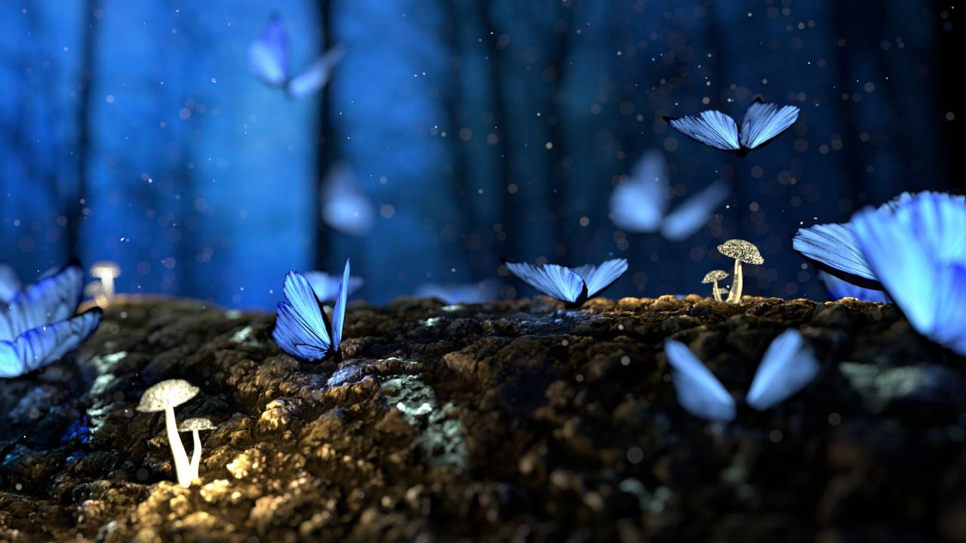
Bevölkerungsprognosen
Mit Hilfe von Leslie-Matrizen

Slide 5
z Schmetterlinge

Slide 6
z Schmetterlinge
x Eier

Slide 7
z Schmetterlinge
y Raupen
x Eier

Slide 8
z Schmetterlinge
b=8 Eier
y Raupen
x Eier

Slide 9
z Schmetterlinge
b=8 Eier
y Raupen
x Eier
u=25% Überleben

Slide 10
z Schmetterlinge
v=50% Überleben
b=8 Eier
y Raupen
x Eier
u=25% Überleben

Slide 11
v=50% Überleben
b=8 Eier
x Eier (40)
u=25% Überleben

Slide 12
v=50% Überleben
b=8 Eier
y Raupen (10)
u=25% Überleben

Slide 13
z Schmetterlinge (5)
v=50% Überleben
b=8 Eier
u=25% Überleben

Slide 14
v=50% Überleben
b=8 Eier
x Eier (40)
u=25% Überleben

Slide 15
z Schmetterlinge
v=50% Überleben
b=8 Eier
y Raupen
x Eier
u=25% Überleben

Slide 16
y Raupen
v=50% Überleben
b=8 Eier
x Eier
z Schmetterlinge
u=25% Überleben

Slide 17
z Schmetterlinge
b=8 Eier
v=50% Überleben
u=25% Überleben
x Eier
y Raupen

Slide 18
z Schmetterlinge
Bestände der Altersgruppen x / y / z
b=8 Eier
v=50% Überleben
u=25% Überleben
x Eier
y Raupen

Slide 19
z Schmetterlinge
Bestände der Altersgruppen x / y / z
Überlebensraten u / v
b=8 Eier
v=50%
u=25%
x Eier
y Raupen

Slide 20
z Schmetterlinge
Bestände der Altersgruppen x / y / z
Überlebensraten u / v
Fortpflanzungsraten c / a / b
b=8 Eier
v=50%
u=25%
x Eier
y Raupen

Slide 21
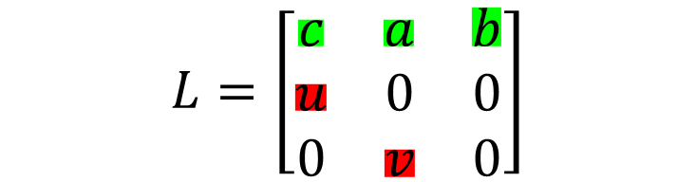
z Schmetterlinge
Bestände der Altersgruppen x / y / z
Überlebensraten u / v
Fortpflanzungsraten c / a / b
b=8 Eier
$$L=\left[\begin{matrix}c & a & b \\ u & 0 & 0 \\ 0 & v & 0\end{matrix}\right]$$
v=50%
u=25%
x Eier
y Raupen

Slide 22

z Schmetterlinge
Bestände der Altersgruppen x / y / z
Überlebensraten u / v
Fortpflanzungsraten c / a / b
b=8 Eier
$$L=\left[\begin{matrix}c & a & b \\ u & 0 & 0 \\ 0 & v & 0\end{matrix}\right]$$
v=50%
$$A_{n}=\left[\begin{matrix}x_{n} \\ y_{n} \\ z_{n}\end{matrix}\right]$$
u=25%
x Eier
y Raupen

Slide 23
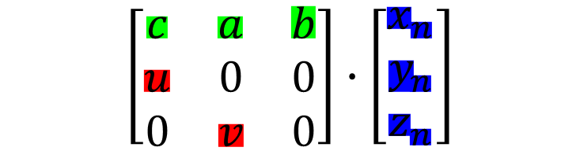

z Schmetterlinge
Bestände der Altersgruppen $x_{n}$ / $y_{n}$ / $z_{n}$
Überlebensraten u / v
Fortpflanzungsraten c / a / b
b=8 Eier
$$\left[\begin{matrix}c & a & b \\ u & 0 & 0 \\ 0 & v & 0\end{matrix}\right]∙\left[\begin{matrix}x_{n} \\ y_{n} \\ z_{n}\end{matrix}\right]$$
v=50%
u=25%
x Eier
y Raupen

Slide 24



z Schmetterlinge
Bestände der Altersgruppen $x_{n}$ / $y_{n}$ / $z_{n}$
Überlebensraten u / v
Fortpflanzungsraten c / a / b
$$\left[\begin{matrix}x_{n} \\ y_{n} \\ z_{n}\end{matrix}\right]$$
b=8 Eier
$$\left[\begin{matrix}c & a & b \\ u & 0 & 0 \\ 0 & v & 0\end{matrix}\right]$$
v=50%
u=25%
x Eier
y Raupen

Slide 25

z Schmetterlinge
Bestände der Altersgruppen $x_{n}$ / $y_{n}$ / $z_{n}$
Überlebensraten u / v
Fortpflanzungsraten c / a / b
$$\left[\begin{matrix}x_{n} \\ y_{n} \\ z_{n}\end{matrix}\right]$$
b=8 Eier
$$\left[\begin{matrix}c & a & b \\ u & 0 & 0 \\ 0 & v & 0\end{matrix}\right]$$
v=50%
u=25%
x Eier
y Raupen

Slide 26
z Schmetterlinge
Bestände der Altersgruppen $x_{n}$ / $y_{n}$ / $z_{n}$
Überlebensraten u / v
Fortpflanzungsraten c / a / b
$$\left[\begin{matrix}x_{n} \\ y_{n} \\ z_{n}\end{matrix}\right]$$
b=8 Eier
$$\left[\begin{matrix}c & a & b \\ u & 0 & 0 \\ 0 & v & 0\end{matrix}\right]$$
v=50%
u=25%
x Eier
y Raupen

Slide 27
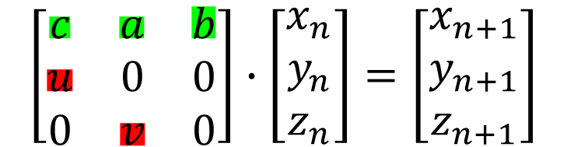
z Schmetterlinge
Bestände der Altersgruppen $x_{n}$ / $y_{n}$ / $z_{n}$
Überlebensraten u / v
Fortpflanzungsraten c / a / b
b=8 Eier
$$\left[\begin{matrix}c & a & b \\ u & 0 & 0 \\ 0 & v & 0\end{matrix}\right]∙\left[\begin{matrix}x_{n} \\ y_{n} \\ z_{n}\end{matrix}\right]=\left[\begin{matrix}\begin{matrix}x_{n+1} \\ y_{n+1} \\ z_{n+1}\end{matrix}\end{matrix}\right]$$
v=50%
u=25%
x Eier
y Raupen

Slide 28
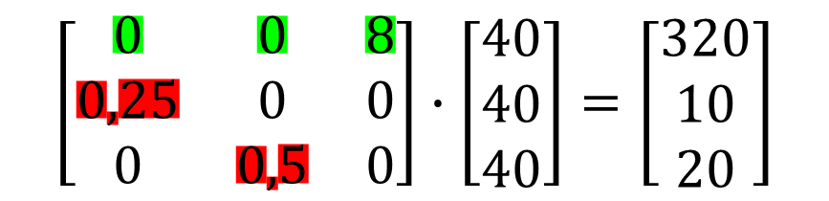
z Schmetterlinge
Bestände der Altersgruppen $x_{n}$ / $y_{n}$ / $z_{n}$
Überlebensraten u / v
Fortpflanzungsraten c / a / b
b=8 Eier
$$\left[\begin{matrix}c & a & b \\ u & 0 & 0 \\ 0 & v & 0\end{matrix}\right]∙\left[\begin{matrix}x_{n} \\ y_{n} \\ z_{n}\end{matrix}\right]=\left[\begin{matrix}\begin{matrix}x_{n+1} \\ y_{n+1} \\ z_{n+1}\end{matrix}\end{matrix}\right]$$
v=50%
$$\left[\begin{matrix}0 & 0 & 8 \\ 0,25 & 0 & 0 \\ 0 & 0,5 & 0\end{matrix}\right]∙\left[\begin{matrix}40 \\ 40 \\ 40\end{matrix}\right]=\left[\begin{matrix}\begin{matrix}320 \\ 10 \\ 20\end{matrix}\end{matrix}\right]$$
u=25%
x Eier
y Raupen

Slide 29
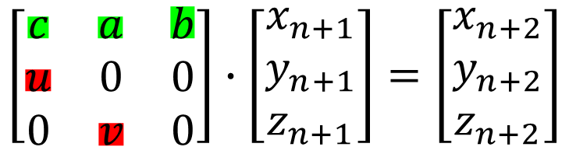
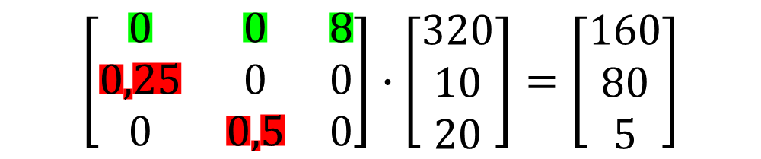
z Schmetterlinge
Bestände der Altersgruppen $x_{n}$ / $y_{n}$ / $z_{n}$
Überlebensraten u / v
Fortpflanzungsraten c / a / b
b=8 Eier
$$\left[\begin{matrix}c & a & b \\ u & 0 & 0 \\ 0 & v & 0\end{matrix}\right]∙\left[\begin{matrix}\begin{matrix}x_{n+1} \\ y_{n+1} \\ z_{n+1}\end{matrix}\end{matrix}\right]=\left[\begin{matrix}\begin{matrix}x_{n+2} \\ y_{n+2} \\ z_{n+2}\end{matrix}\end{matrix}\right]$$
v=50%
$$\left[\begin{matrix}0 & 0 & 8 \\ 0,25 & 0 & 0 \\ 0 & 0,5 & 0\end{matrix}\right]∙\left[\begin{matrix}320 \\ 10 \\ 20\end{matrix}\right]=\left[\begin{matrix}\begin{matrix}160 \\ 80 \\ 5\end{matrix}\end{matrix}\right]$$
u=25%
x Eier
y Raupen

Slide 30
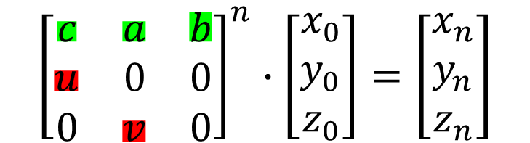
z Schmetterlinge
Bestände der Altersgruppen $x_{n}$ / $y_{n}$ / $z_{n}$
Überlebensraten u / v
Fortpflanzungsraten c / a / b
b=8 Eier
$${\left[\begin{matrix}c & a & b \\ u & 0 & 0 \\ 0 & v & 0\end{matrix}\right]}^{n}∙\left[\begin{matrix}\begin{matrix}x_{0} \\ y_{0} \\ z_{0}\end{matrix}\end{matrix}\right]=\left[\begin{matrix}\begin{matrix}x_{n} \\ y_{n} \\ z_{n}\end{matrix}\end{matrix}\right]$$
v=50%
u=25%
x Eier
y Raupen

Slide 31
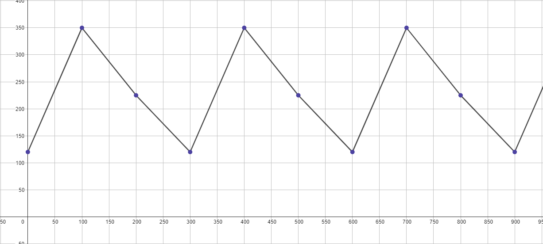

$${\left[\begin{matrix}0 & 0 & 8 \\ 0.25 & 0 & 0 \\ 0 & 0.5 & 0\end{matrix}\right]}^{n}∙\left[\begin{matrix}\begin{matrix}40 \\ 40 \\ 40\end{matrix}\end{matrix}\right]=\left[\begin{matrix}\begin{matrix}x_{n} \\ y_{n} \\ z_{n}\end{matrix}\end{matrix}\right]$$

Slide 32
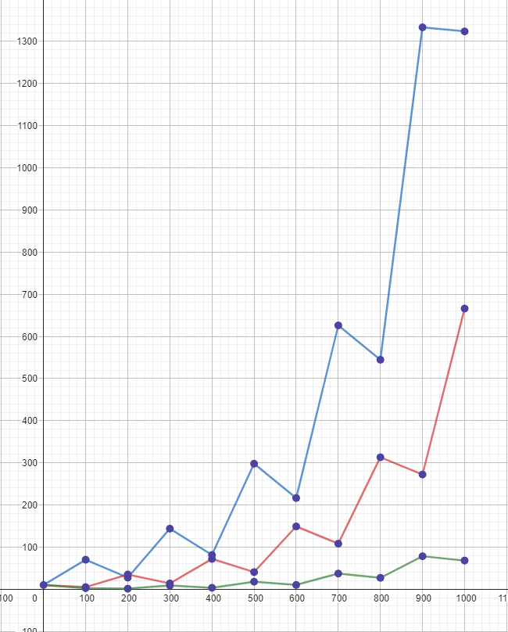

$${\left[\begin{matrix}0 & 4 & 3 \\ 0.25 & 0 & 0 \\ 0 & 0.5 & 0\end{matrix}\right]}^{n}∙\left[\begin{matrix}\begin{matrix}10 \\ 10 \\ 10\end{matrix}\end{matrix}\right]=\left[\begin{matrix}\begin{matrix}x_{n} \\ y_{n} \\ z_{n}\end{matrix}\end{matrix}\right]$$
Bestandsgraph

Slide 33
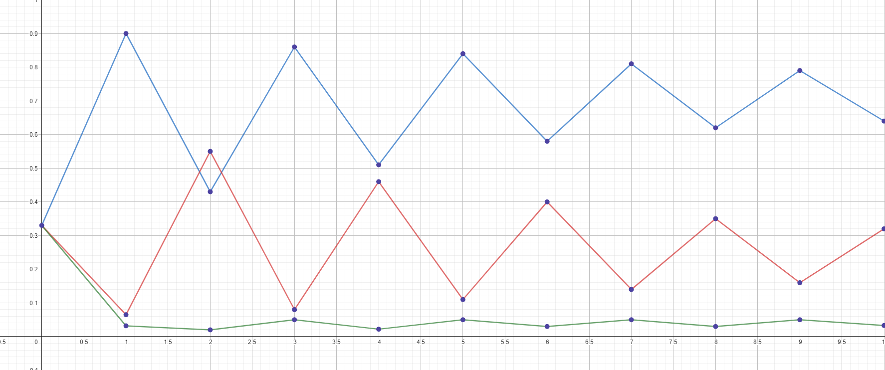
$${\left[\begin{matrix}0 & 4 & 3 \\ 0.25 & 0 & 0 \\ 0 & 0.5 & 0\end{matrix}\right]}^{n}∙\left[\begin{matrix}\begin{matrix}10 \\ 10 \\ 10\end{matrix}\end{matrix}\right]=\left[\begin{matrix}\begin{matrix}x_{n} \\ y_{n} \\ z_{n}\end{matrix}\end{matrix}\right]$$
Bestandsgraph
Graph der % Anteile

Slide 34
Stabile Populationsentwicklung

Slide 35
Stabile Populationsentwicklung
Wachsende Populationsentwicklung

Slide 36
Stabile Populationsentwicklung
Wachsende Populationsentwicklung
Fallende Populationsentwicklung

Slide 37
Stabile Populationsentwicklung
$$A_{0}=A_{3}$$
𝐴_0=𝐴_3
Wachsende Populationsentwicklung
Fallende Populationsentwicklung

Slide 38
Stabile Populationsentwicklung
$$A_{0}=A_{3}$$
𝐴_0=𝐴_3
Wachsende Populationsentwicklung
$$A_{0}<A_{3}$$
𝐴_0<𝐴_3
Fallende Populationsentwicklung

Slide 39
Stabile Populationsentwicklung
$$A_{0}=A_{3}$$
𝐴_0=𝐴_3
Wachsende Populationsentwicklung
$$A_{0}<A_{3}$$
𝐴_0<𝐴_3
Fallende Populationsentwicklung
$$A_{0}>A_{3}$$
𝐴_0>𝐴_3

Slide 40

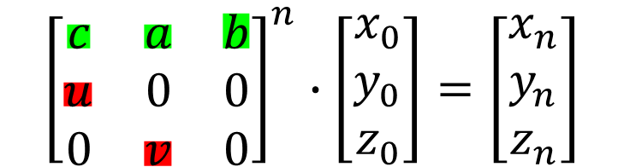
$${\left[\begin{matrix}c & a & b \\ u & 0 & 0 \\ 0 & v & 0\end{matrix}\right]}^{n}∙\left[\begin{matrix}\begin{matrix}x_{0} \\ y_{0} \\ z_{0}\end{matrix}\end{matrix}\right]=\left[\begin{matrix}\begin{matrix}x_{n} \\ y_{n} \\ z_{n}\end{matrix}\end{matrix}\right]$$
Stabile Populationsentwicklung
$$A_{0}=A_{3}$$
𝐴_0=𝐴_3
Wachsende Populationsentwicklung
$$A_{0}<A_{3}$$
𝐴_0<𝐴_3
Fallende Populationsentwicklung
$$A_{0}>A_{3}$$
𝐴_0>𝐴_3

Slide 41
Bildquellen:
https://wall.alphacoders.com/tag/butterfly-wallpapers
https://wall.alphacoders.com/big.php?i=403474
https://www.housedigest.com/1319251/how-to-spot-butterfly-eggs-in-garden/

